Slide 1



CHÀO MỪNG CÁC THẦY CÔ
VỀ DỰ MÔN TIN HỌC 6
Giáo viên:
Năm học : 2021 - 2022
TIN HỌC 6

Slide 2
ĐẠO ĐỨC, PHÁP LUẬT VÀ VĂN HÓA TRONG MÔI TRƯỜNG SỐ
BÀI 2: SỰ AN TOÀN VÀ HỢP PHÁP KHI SỬ DỤNG THÔNG TIN

Slide 3
KHỞI ĐỘNG

Slide 4
Trò chơi ô chữ
?
?
?
?
?
B
Ả
O
V
Ệ
1
V
T
H
Ư
Đ
I
N
T
?
Ệ
?
?
2
?
?
?
?
?
?
Ử
I
3
?
R
?
?
?
?
?
?
?
?
T
R
U
?
Y
C
Ậ
P
W
E
B
4
S
A
O
L
U
?
U
?
?
?
?
Ư
?
5
Từ khóa
U
S
?
S
B
?
?
5. Có 3 chữ cái:
Đây là thiết bị dùng để trao đổi dữ liệu hay phần mềm giữa các máy tính đơn lẻ với nhau?
4. Có 6 chữ cái: điền từ thích hợp vào ô trống
Cần tạo thói quen …… dữ liệu và phòng chống virus để bảo vệ thông tin trong máy tính ?
2. Có 9 chữ cái: Để trao đổi thông tin nhanh chóng, dễ
dàng,chi phí thấp, chúng ta sử dụng dịch vụ này trên
Internet?
1. Có 5 chữ cái:
Để thông tin máy tính không bị mất em phải làm gì?
3. Có 10 chữ cái:
Trình duyệt web là phần mềm được dùng để làm gì?

Slide 5
MỤC TIÊU BÀI HỌC
Kiến thức:
- Trình bày được tầm quan trọng của sự an toàn hợp pháp thông tin và tập thể
- Tìm hiểu một vài cách thông dụng để bảo vệ thông tin và tài khoản cá nhân
- Tìm hiểu được một vài cách thông dụng để chia sẻ thông tin của bản thân và tập thể sao cho an toàn và hợp pháp
Năng lực phát triển:
NL tự học, tư duy, giao tiếp, hợp tác
Phẩm chất:
- Thể hiện sự cảm thông và sẳn sàng giúp đỡ bạn trong quá trình thảo luận nhóm.
- Thể hiện tính tương tác tự giác tích cực

Slide 6

NỘI DUNG CẦN TÌM HIỂU
1. Thông tin cá nhân và tập thể?
2. Bảo vệ thông tin cá nhân?
3. Chia sẻ thông tin một cách an toàn hợp pháp

Slide 7

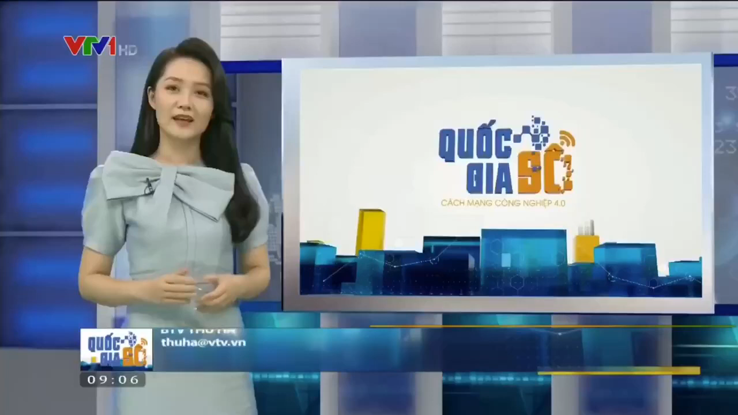
Xem video

Slide 8

Chia 3 nhóm, mỗi nhóm chỉ có một cây bút và bảng phụ (bảng phụ đã chuẩn bị sẵn), các bạn trong nhóm thay nhau cầm bút điền vào bảng sao cho hoàn thành đúng yêu cầu.

Slide 9
Hoàn thành phiếu học tập sau:
- Em hãy cho biết trong đoạn video trên người lạ lấy những thông tin gì của người khác? nêu được các nguy cơ gây hại khi khai báo thông tin cá nhân cho người lạ?
Thông tin có trong video | Tác hại
... | ...

Slide 10
Kết luận, nhận định
Thông tin có trong video | Tác hại
- Thông tin cá nhân: Họ và tên, nghề nghiệp, số điện thoại, nơi ở,.. | - Làm phiền bởi các quảng cáo không mong muốn
- Tình trạng mua bán thông tin trái phép | - Bị đánh cắp thông tin cá nhân để lừa đảo chiếm đoạn tài sản, ...
... | ...

Slide 11






1. Thông tin cá nhân và tập thể?

Slide 12




Câu1: Nêu thông tin cá nhân và thông tin tập thể bao gồm những gì?
+ Thông tin cá nhân: Thông tin xác đinh danh tính (Họ và tên, năm sinh, địa chỉ, số điện thoại, số căn cước, …)
GO
HOME

Slide 13

Câu 2: Những thông tin cá nhân và tập thể cần được bảo vệ là những thông tin gì và có luật quy định bảo vệ thông tin cá nhân?
+ Thông tin cá nhân và tập thể được pháp luật bảo vệ (Mục 2 chương II luật an toàn thông tin mạng số 86/2015/QH13
GO HOME

Slide 14
Câu 3: Nêu một số tác hại khi bị kẻ xấu đánh cắp thông tin cá nhân?
+ Mạo danh vay tiền, rút tiền từ tài khoản của nạn nhân, gửi thư đe dọa tống tiền, phát tán virut, đe dọa lừa đảo nạn nhân nhằm trục lợi....
GO

Slide 15
HOẠT ĐỘNG NHÓM (3 nhóm)
Tìm hiểu tầm quan trọng của sự an toàn và hợp pháp của thông tin?
Cách bảo vệ thông tin và tài khoản (vận dung vào tài khoản Facebook, zalo,
Cách chia sẻ thông tin cá nhân, tập thể hợp pháp – an toàn. (Vận dụng vào Facebook chia sẻ và đưa thông tin trên fb)
,

Slide 16
2. Bảo vệ thông tin cá nhân?
+ Cài phần mềm diệt virus.
+ Không tiết lộ thông tin cá nhân.
+ Không nhập mật khẩu trong điều kiện người xung quang nhìn trộm hoặc máy tính không để ở chế độ ẩn mật khẩu.
+ Sử dụng mật khẩu mạnh (ít nhất 8 kí tự gồm chữ hoa, thường, số và kí hiệu đặc biệt) không đặt mật khẩu là những thông tin cá nhân dễ đoán.

Slide 17
3. Chia sẻ thông tin an toàn hợp pháp
+ Kiểm chứng kĩ lương thông tin để đảm bảo thông tin không bị sai lệch hoặc thông tin có nội dung xấu và nội dung vi phạm pháp luật.
+ Tính hợp pháp và sự an toàn khi gửi mail, đăng ý kiến cá nhân, đưa thông tin người khác lên mạng xã hội và các diền đàn.
+ Tránh vi phạm bản quyền

Slide 18
LUYỆN TẬP
Bài 1: SGK trang 54
Bài 2: SGK trang 54

Slide 19
ĐÁP ÁN
Bài 1: 1. Không an toàn. Nếu tài khoản email của Minh bị kẻ xấu nắm được thì tài khoản mạng xã hội của An sẽ bị đọc trộm và vì vậy mật khẩu đăng nhập mạng xã hội của An cũng sẽ lọt vào tay kẻ xấu. Không nên chia sẻ mật khẩu với người khác.
2. Việc Minh đăng tin là không hợp pháp nếu chưa được sự đồng ý của An. Dù mục đích của Minh là tốt nhưng việc công khai thông tin cá nhân của người khác mà chưa được họ đồng ý là vi phạm pháp luật. Ngoài ra việc công khai thông tin cá nhân có thể gây hậu quả xấu, chẳng hạn kẻ lừa gạt gọi điện để tống tiền.
Bài 2: Áp dụng biện pháp 1, 2, 4. Không nên áp dụng biện pháp 3.

Slide 20
HƯỚNG DẪN VỀ NHÀ
Ôn tập và xem lại kiến thức đã học .
Gv cho bài tập và hướng dẫn hs về nhà làm bài tập sau vào vở.

Slide 21
Câu hỏi tình huống: Huyền thường xuyên lên FB đưa ảnh và nói xấu cô A. Theo em bạn Huyền có vi phạm pháp luật hay không? Vì sao?
Trả lời câu 1, 2, 3 – SGK trang 54

Slide 22
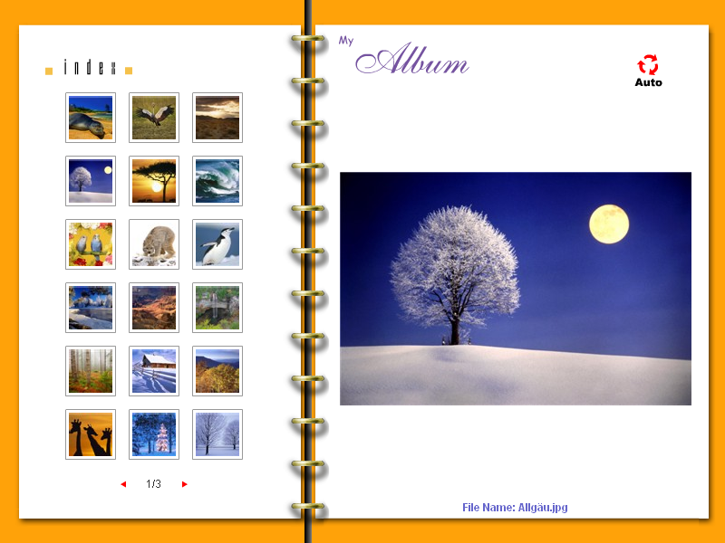
HÃY NHỚ
Không tùy tiện tiết lộ thông tin cá nhân.
Thông tin cá nhân và tập thể được pháp luật bảo vệ, nhưng cũng cần tham gia bảo vệ của mọi người, vì vậy khi chia sẻ thông tin trên mạng cần có ý thức:
➢ Kiểm chứng kĩ lưỡng để đảm bảo thông tin không bị sai lệch
➢ Tránh vi phạm bản quyền

